Slide 1
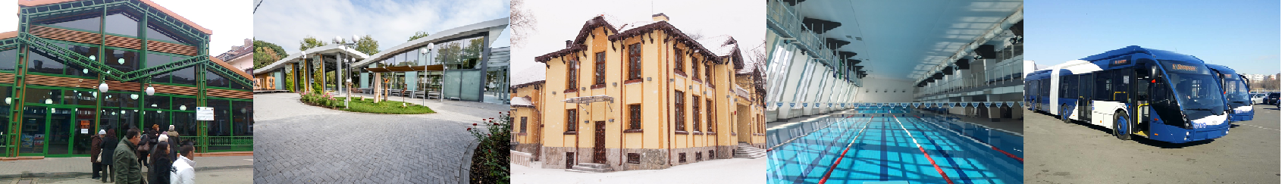




Investment Banking Overview
Потенциални проекти за енергийна ефективност финансирани от
Регионалния фонд за градско развитие АД
Конференция за енергийна ефективност
Габрово, април 2019 г.

Slide 2
Описание
Регионалният фонд за градско развитие инвестира поверените му средства под формата на дългосрочни заеми с преференциални условия в проекти с по-ниска от средната за пазара рентабилност стимулиращи и полезни за градовете Бургас, Варна, Велико Търново, Видин, Враца, Габрово, Горна Оряховица, Добрич, Ловеч, Лом, Монтана, Плевен, Пловдив, Разград, Русе, Свищов, Силистра, Стара Загора, Търговище и Шумен.
Фонд мениджърът на финансови инструменти в България избра Фонда през август 2018г., за делегирано управление на 130.4 млн. лева за градски проекти в 17 града в Северна България след като ЕИБ го избра през 2011 г. за управление на 36 млн. лева за 6те големи града.
Фондът за градско развитие привлича допълнително банково финансиране като насърчава предприемчивостта при инвестирането в проекти, допринасящи за устойчивото икономическо, културно и социално развитие на градовете.
Финансирането е предназначено за публични, публично-частни, а също и за изцяло частни проекти на компании и физически лица. Проектните предложения се разглеждат по реда на постъпването им, до изчерпване на разполагаемия финансов ресурс.

Slide 3
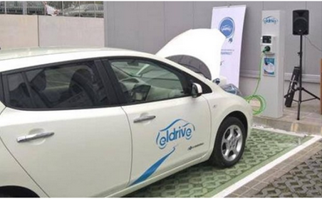
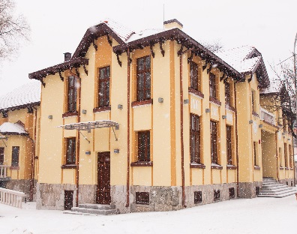
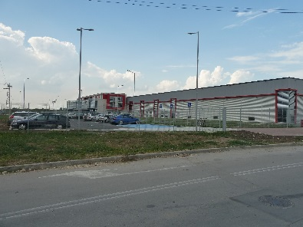
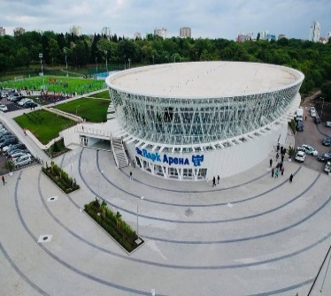
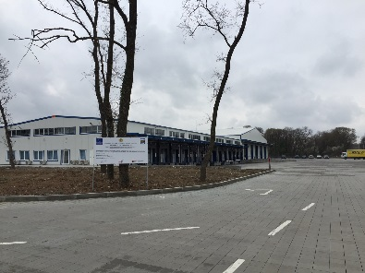
Примерни проекти, финансирани от Фонда
Изграждане на система за градска електромобилност в Пловдив, Варна и Бургас | Реконструкция на архитектурен паметник Юнашки салон, гр. Варна и оборудване на спортната зала в сградата | Нови производствени мощности в Индустриална зона Русе | Спортен комплекс със закрит плувен басейн, футболно игрище и тенис корт в ж.к. Славейков, Бургас | Изграждане на логистичен център на част от територията на бившия държавен птицекомбинат в Стара Загора
Инвеститор: Смарт Сити ЕАД | Инвеститор: Община Варна | Инвеститор: Витте Аутомотив България ЕООД | Инвеститор: Община Бургас | Инвеститор: Пит Бокс ЕООД
Стойност на проекта: 800 хил. лв. | Стойност на проекта: 2 млн. лв. | Стойност на проекта: над 30 млн. лв. | Стойност на проекта: 16,7 млн. лв. | Стойност на проекта: 4.6 млн. лв.

Slide 4
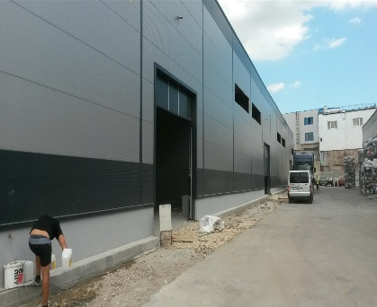
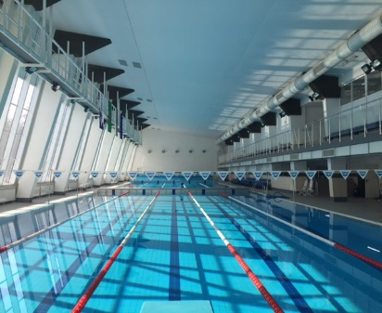
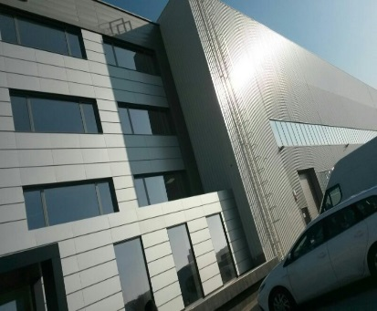
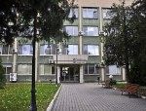
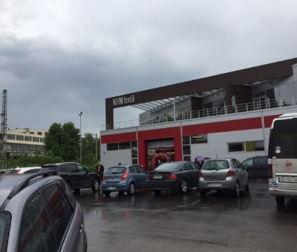
Примерни проекти, финансирани от Фонда
Рехабилитация на индустриален терен и изграждане на складови площи в Западна промишлена, Варна | Рехабилитaция и въвеждане на мерки за енергийна ефективност на закрит плувен басейн в гр. Стара Загора | Реконструкция на склад и административна сграда в индустриалната зона на Плевен | Покупка на оборудване и рехабилитация на индустриални халета, инфраструктура и сгради в Инд. зона на Стара Загора | Изграждане на собствено производствено предприятие в северна промишлена зона на Плевен
Инвеститор: Зърнени храни Силистра АД | Инвеститор: Община Стара Загора | Инвеститор: ЛС Комерс ООД | Инвеститор: Холдинг Загора ООД | Инвеститор: КХМ Текстил ООД
Стойност на проекта: 1,2 млн. лв. | Стойност на проекта: 2,7 млн. лв. | Стойност на проекта: 2,5 млн. лв. | Стойност на проекта: 3,9 млн. лв. | Стойност на проекта: 4,6 млн. лв.

Slide 5
Възможни ЕЕ проекти
Рехабилитация на индустриални сгради
Градско осветление
Електромобилност
Енергийна ефективност на еднофамилни къщи
Енергийна ефективност на студентски общежития
Енергийна ефективност на исторически сгради
Енергийна ефективност на публични сгради

Slide 6
Въпроси за обсъждане
Разумна задача и ясни отговорности
Ефективен и открит разговор (научност)
Можещ и енергичен спонсор
Обществени поръчки (естетика, икономика, регулации)
Разбиране (споделено) и растеж
Други

